Slide 1
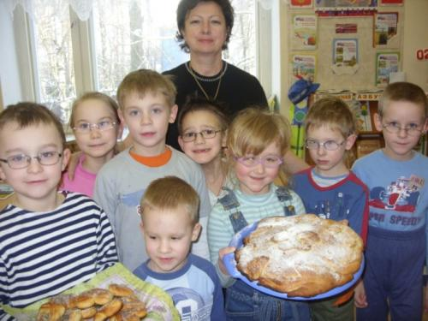
Государственное бюджетное дошкольное образовательное учреждение
детский сад № 2 комбинированного вида
Петродворцового района г. Санкт-Петербург
Итоговое мероприятие в рамках реализации
краткосрочного проекта
"Как хлеб на стол пришёл...«
Технология: проект
Не напрасно народ с давних пор и поныне,
Хлеб насущный зовет самой первой святыней.
Золотые слова забывать мы не вправе:
«Хлеб всему голова!» –
В поле, в доме, в державе.
Составил:
воспитатель I категории
Гайдай Елена Николаевна

Slide 2
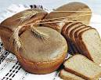
Актуальность проекта
Есть в мире ценности, которые никогда не утратят своего значения. Это воздух, земля, вода, солнце, жизнь человека.
В один ряд с этими словами нужно поставить и слово хлеб.
Хлеб - это символ жизни, здоровья, труда, благополучия.
Мы каждый день употребляем хлеб в пищу,
без него не обходится ни скромный завтрак,
ни обед, ни праздничный стол.
Наблюдая за детьми, я выяснила, что ребята не достаточно бережно относятся к хлебу: не доедают, крошат хлебные изделия.
Ребята мало знают об истории рождения
хлеба, не знают о пути его появления
на столе, о "хлебных" профессиях.
.

Slide 3
Цель проекта: формировать представление о том, как появляется хлеб на столе, воспитывать бережное отношение к хлебу.

Slide 4
Задачи
Обучающие:
1.расширять представления детей о многообразии хлебобулочных изделий и процессе их изготовления;
2. учить детей составлению рассказа на заданную тему по опорной схеме, умению подбирать для рассказа самое интересное;
3. побуждать к активным действиям в совместной деятельности со взрослыми и детьми
Развивающие:
1.обогощать познавательно-исследовательский опыт детей
2. обогащать словарный запас
Воспитательные:
1.воспитывать уважение к труду хлебороба, мельника, пекаря
2.воспитывать эмоционально-положительные взаимоотношения между воспитанниками

Slide 5
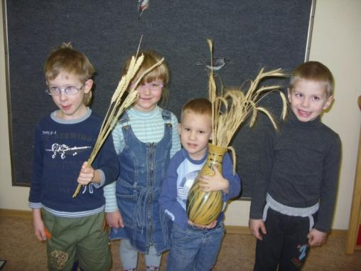
Срок реализации: краткосрочный – 3 недели.
Технология: проект
Вид проекта : познавательно –исследовательский
Участники проекта: дети, воспитатель .
Методы и приёмы: беседы, работа с наглядным материалом, дидактические игры, исследования, сюжетно-ролевая игра «Магазин хлебобулочных изделий», «Пекарня», «Чаепитие», чтение художественной литературы, пословиц, загадок.

Slide 6
Ожидаемые результаты:
сформированность знаний о производстве и видах хлеба,
воспитание бережного отношения к хлебу.
В результате работы над проектом у детей формируется поисковая деятельность ,расширяются и углубляются знания об окружающем мире, о тружениках сельского хозяйства, многообразии злаковых культур и хлебобулочных изделий ,формируются знания о долгом пути хлеба прежде чем он попадет на стол.

Slide 7
Реализация проекта
1. Беседа «Слава тем, кто хлеб растил»
2. Исследовательская работа «Мельник»
3. Исследовательская работа «Пекарь»
4. Д\игры: «Как хлеб на стол пришёл», «Разрезные картинки», «Составь предложение по картинкам» («Хлеб печет пекарь», «Мама купила хлеб в магазине», «Бабушка печет пирог»)
5. Чтение художественной литературы: С .Шуртаков «Зерно упало в землю», А. Ремезов «Хлебный колос», К. Паустовский «Теплый хлеб», русская народная сказка «Колосок» с последующим самостоятельным составлением сказки с использованием картинок, пословицы, поговорки, загадки
6. Составление рассказов детьми по теме «Хлеб» с использованием алгоритма
7. Подготовка и проведение итоговой беседы «Хлеб - всему голова» с использованием презентации для детей
8.Оформление презентации проекта.

Slide 8
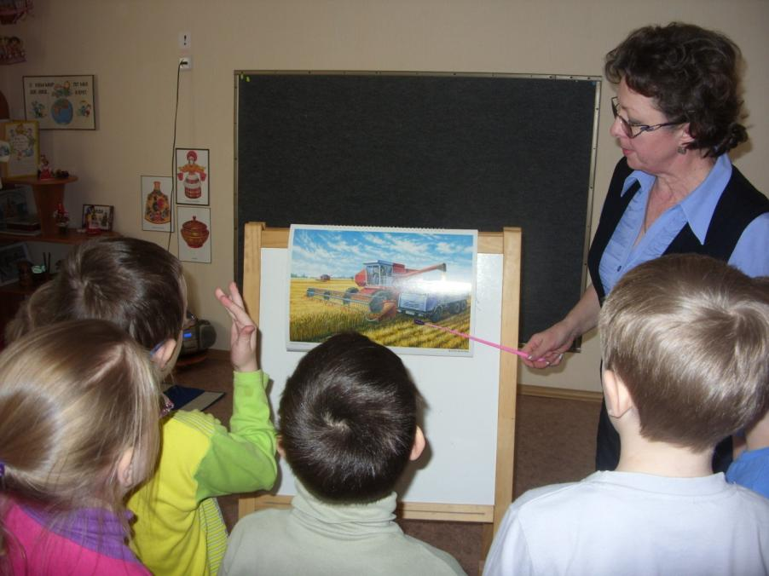
Беседа «Слава тем, кто хлеб растил»

Slide 9
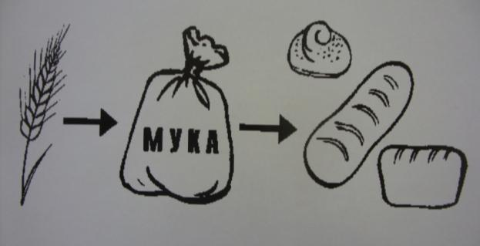
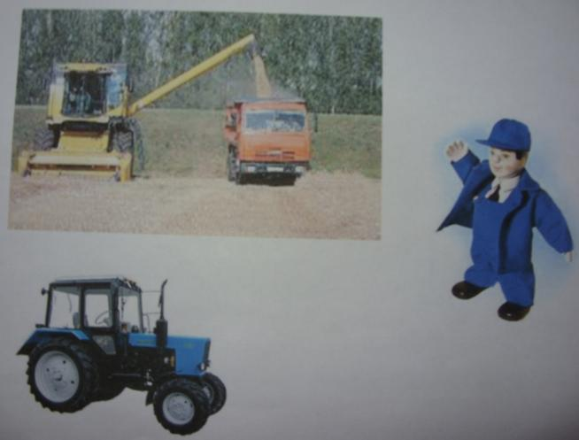
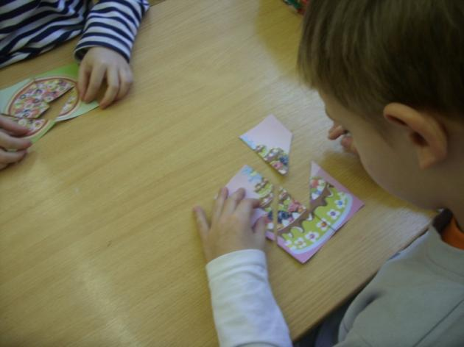
Дидактические игры

Slide 10
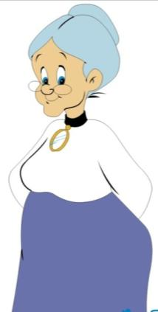
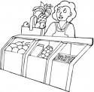
Составь предложение по картинкам.

Slide 11
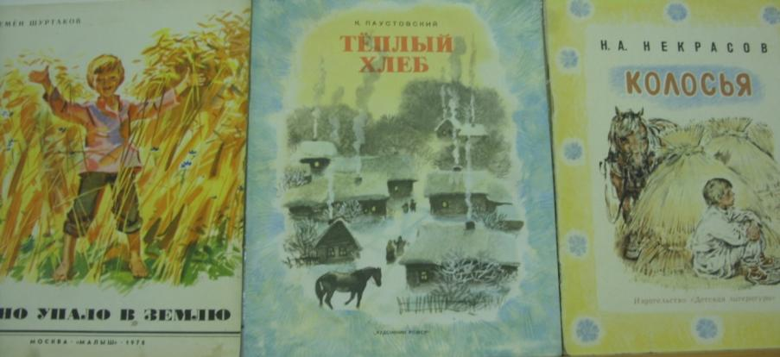
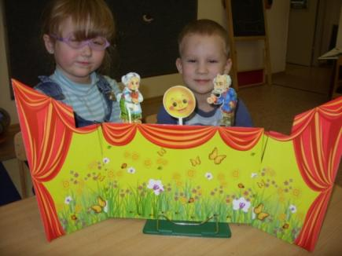
Чтение художественной литературы
Театрализация

Slide 12
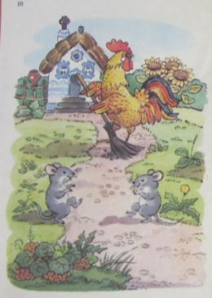
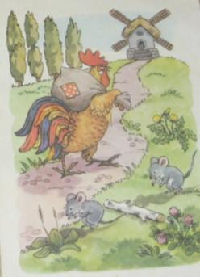
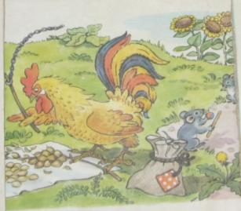
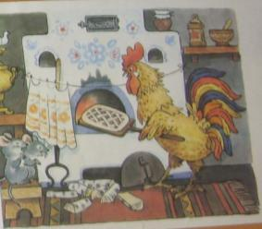
Русская народная сказка «Колосок»
Пересказ сказки с использованием последовательных картинок

Slide 13
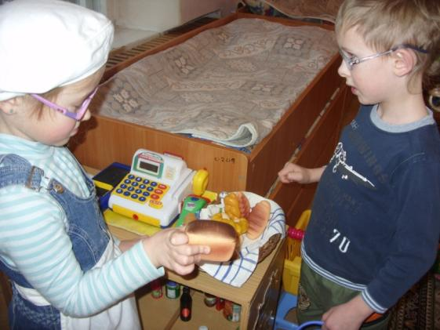
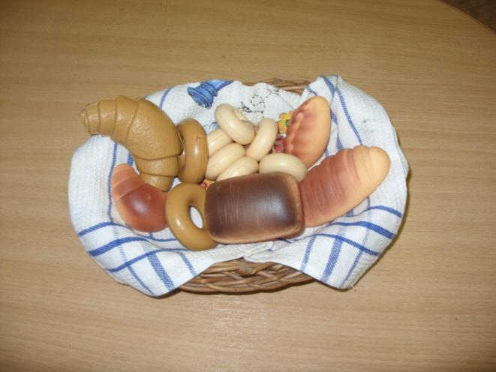
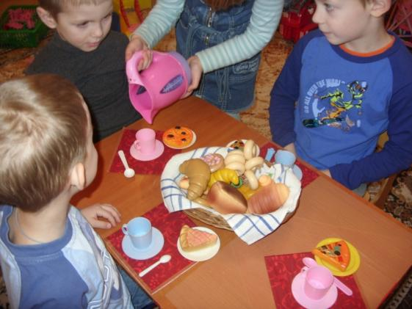
Сюжетно-ролевая игра

Slide 14
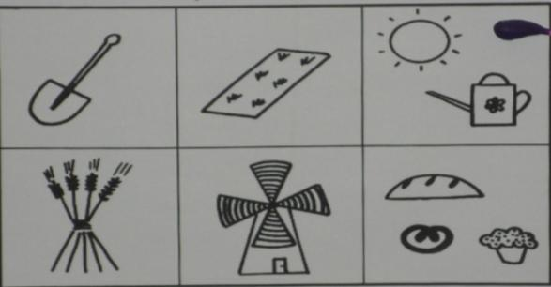
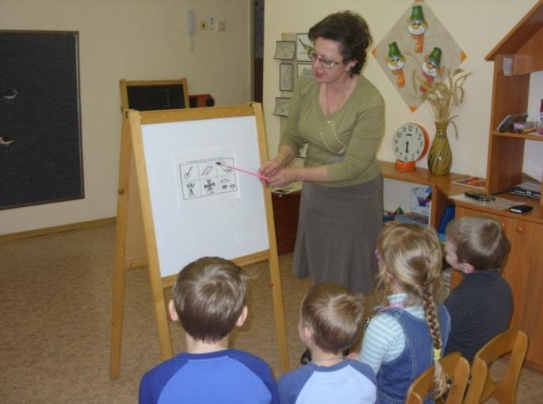
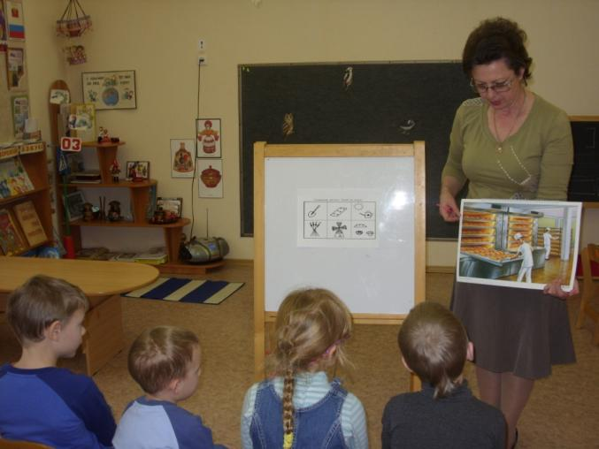
Составление рассказов по теме «Хлеб»
с использованием алгоритма

Slide 15
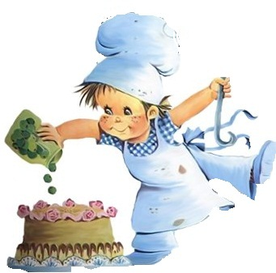
ИССЛЕДОВАТЕЛЬСКАЯ РАБОТА
«МАЛЕНЬКИЕ ПЕКАРИ»

Slide 16
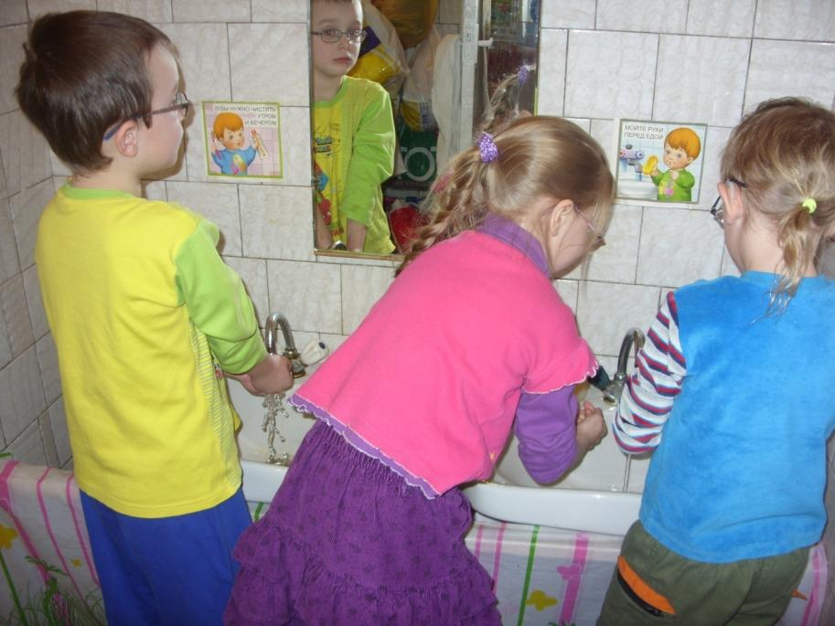
Однажды Елена Николаевна попросила нас хорошенько вымыть руки и надеть на себя белоснежные фартучки и колпачки.

Slide 17
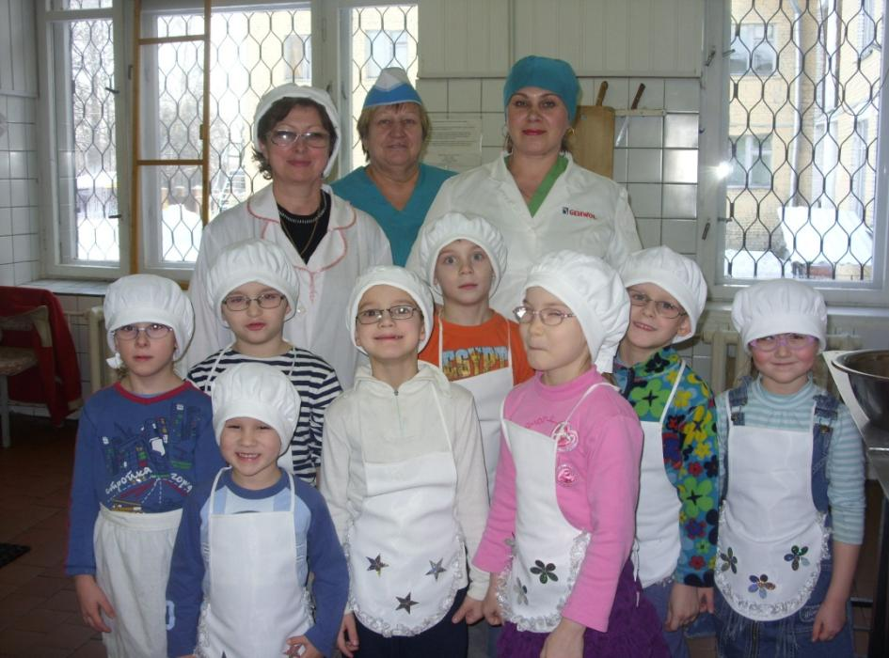
Нас ждал сюрприз.
Экскурсия на кухню детского сада.
Мы и представить себе не могли что нас научат печь хлеб

Slide 18
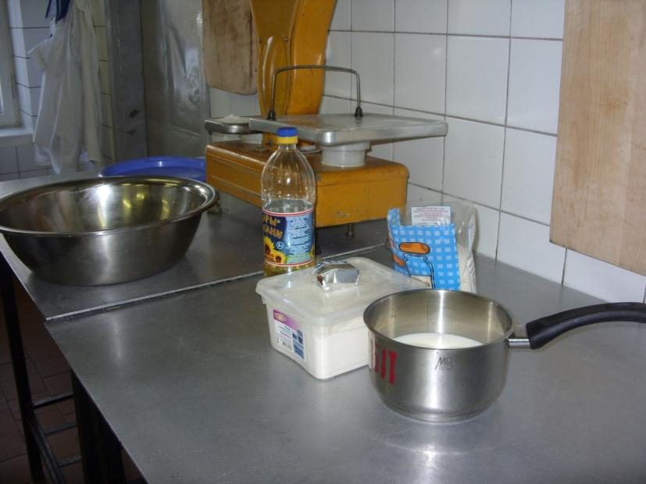
Сначала надо все приготовить для выпечки хлеба
чистая миска
дрожжи
молоко
яйца
мука
масло
сахар
соль

Slide 19
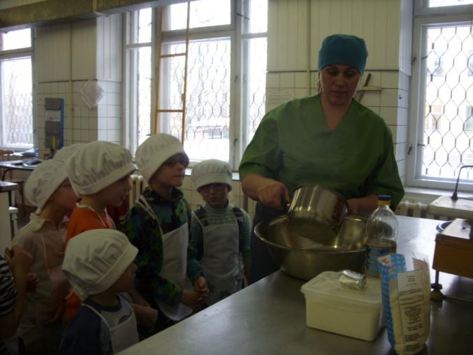
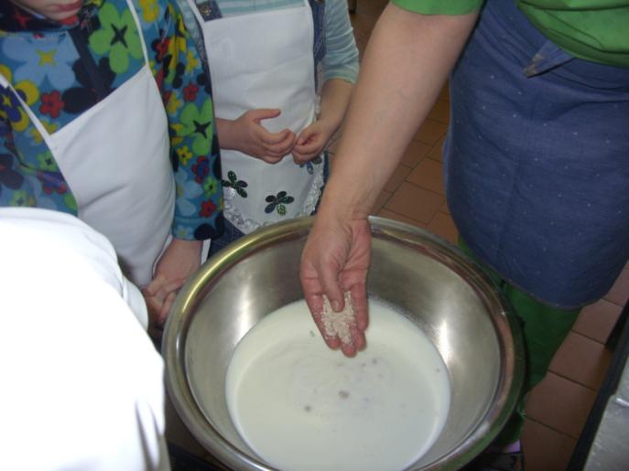
В миску наливаем теплое молоко, затем надо раскрошить дрожжи и хорошенько их растворить в молоке.

Slide 20
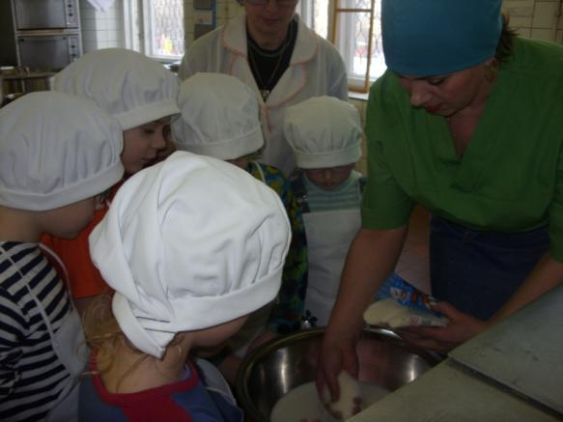
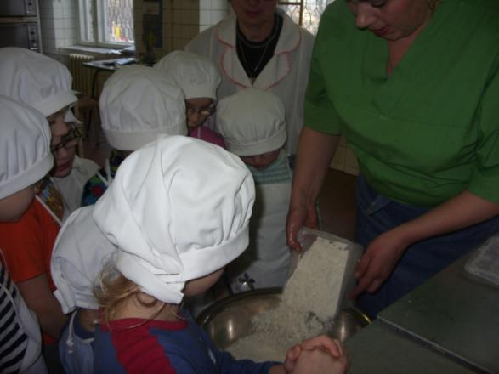
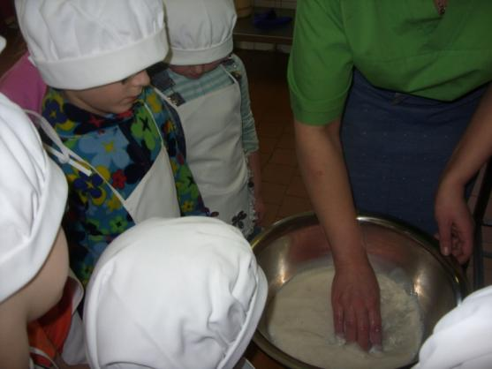
Добавляем сахар, соль и муку.
Тщательно перемешиваем.

Slide 21
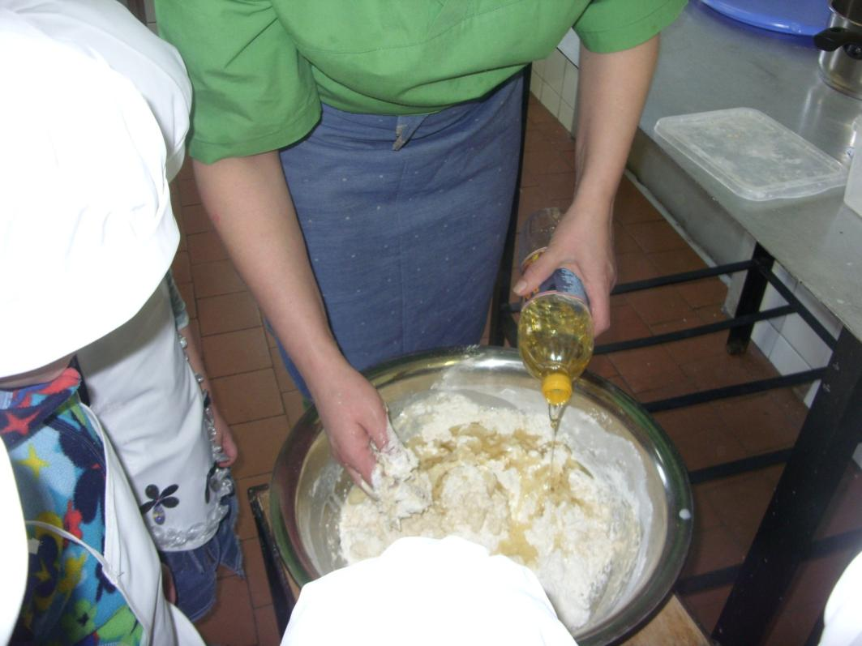
Без масла и яиц вкусного хлеба не испечешь.

Slide 22
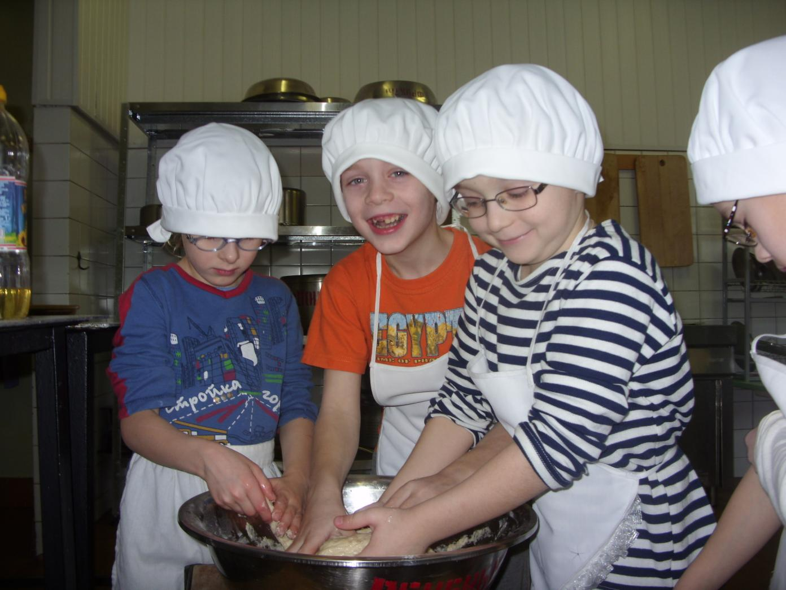
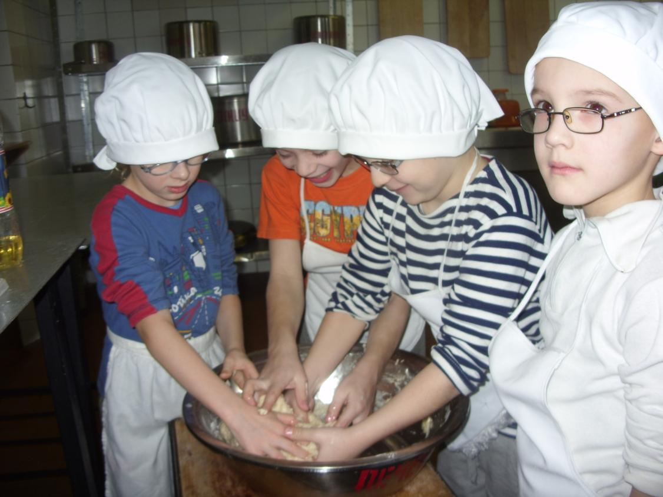
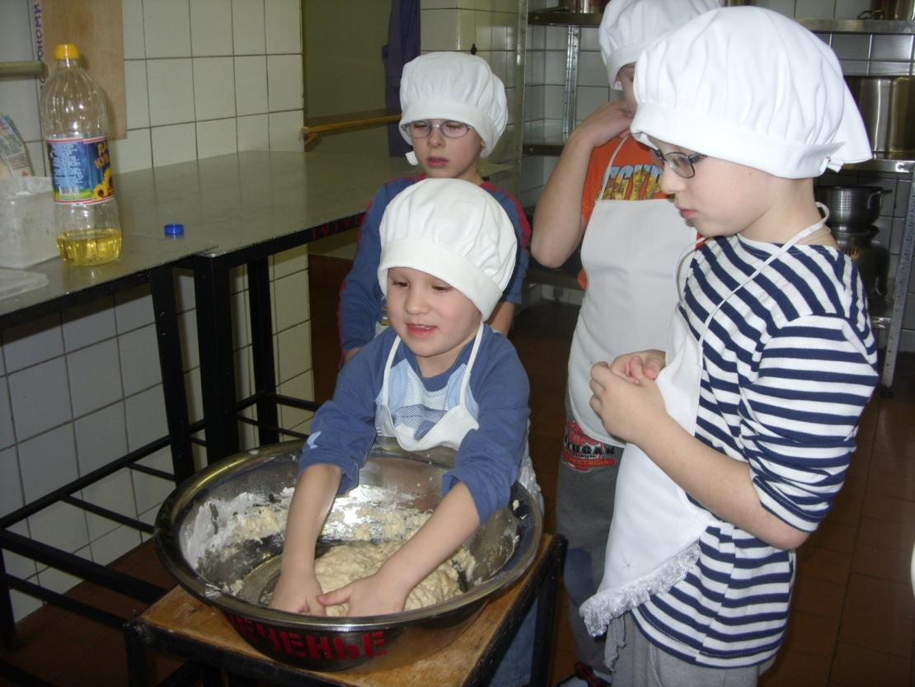
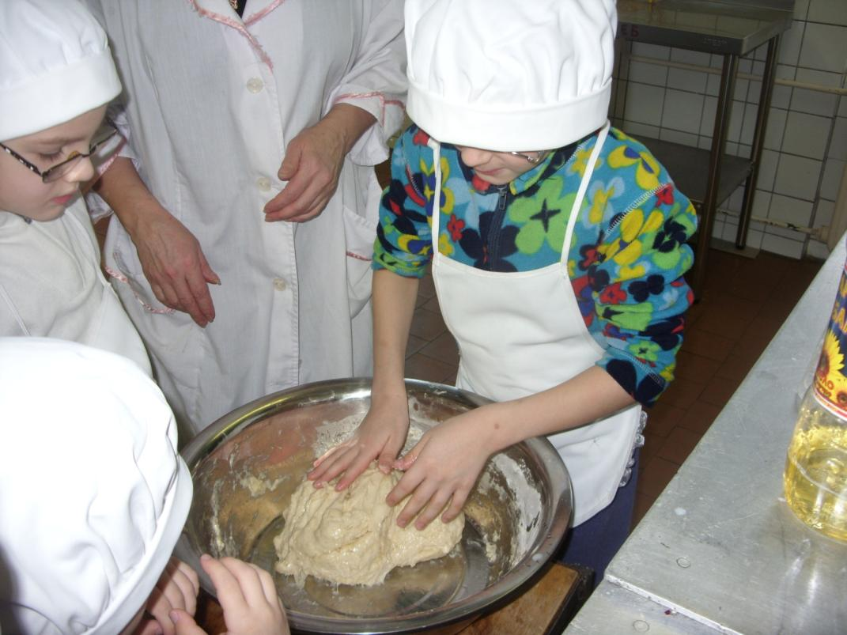
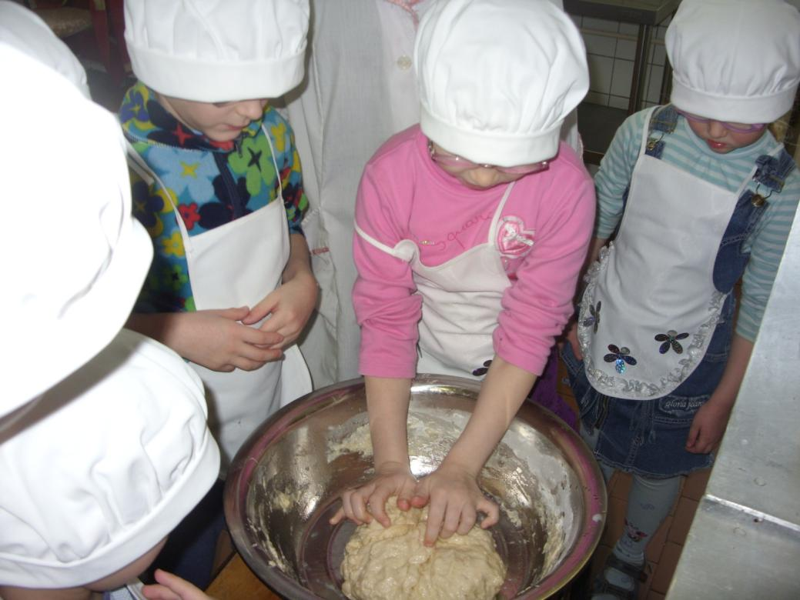
А теперь месить, месить……
Вы думаете это простое дело?

Slide 23
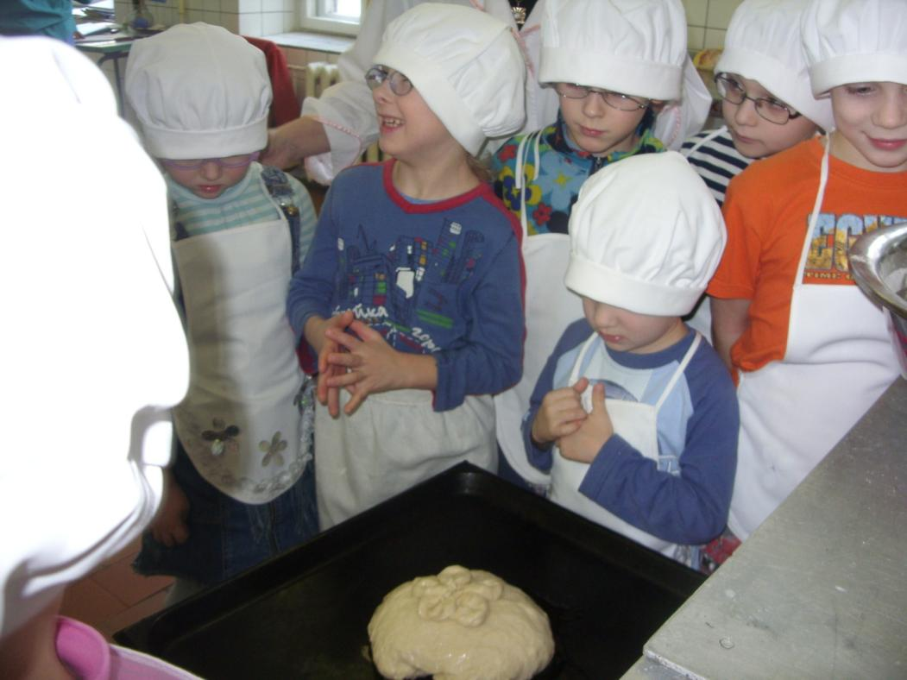
Украшаем……
Фантазия Феди разыгралась.

Slide 24
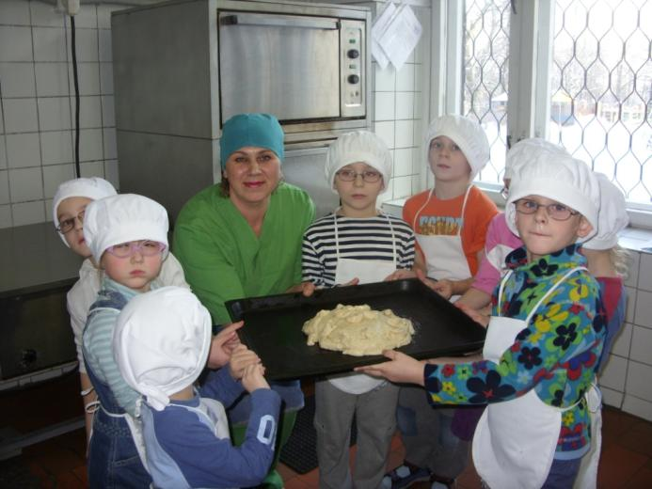
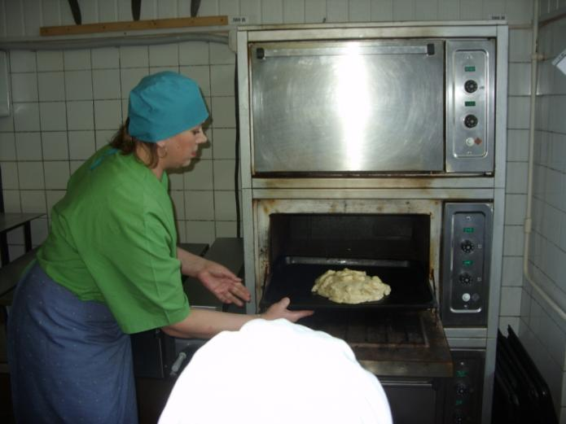
И отправляем наш хлеб в разогретую духовку.

Slide 25
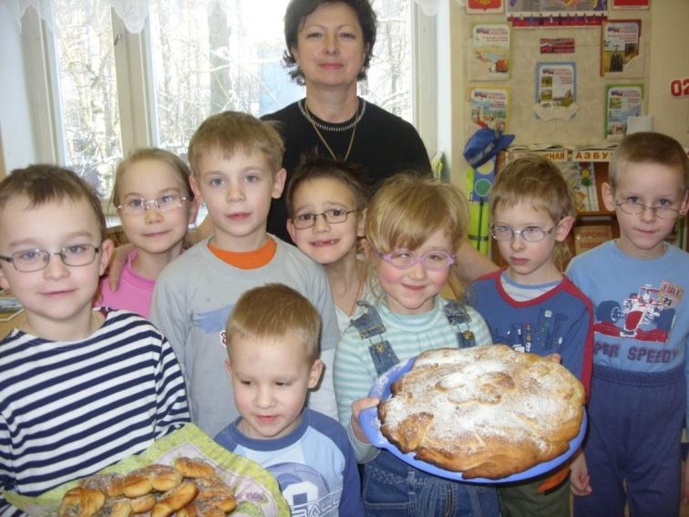
Вот он – хлебушко душистый,
Вот он – теплый, золотистый,
Словно солнцем налитой!
Угощайтесь!

Slide 26
ИССЛЕДОВАТЕЛЬСКАЯ РАБОТА
«МЕЛЬНИК»

Slide 27
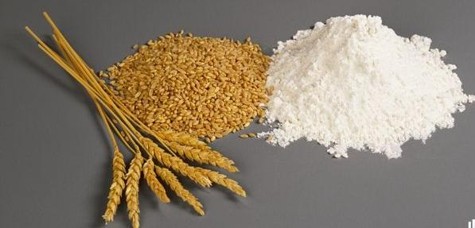
Елена Николаевна рассказала нам, что муку
получают из пшеницы, овса, ржи.

Slide 28
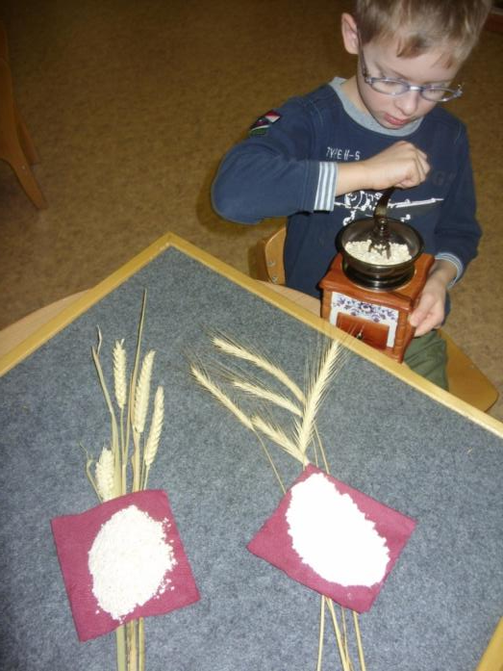
Хоть работа и трудна, но полезная она.
Намелю-ка я муки на пироги.
Угощу друзья Вас от души.

Slide 29
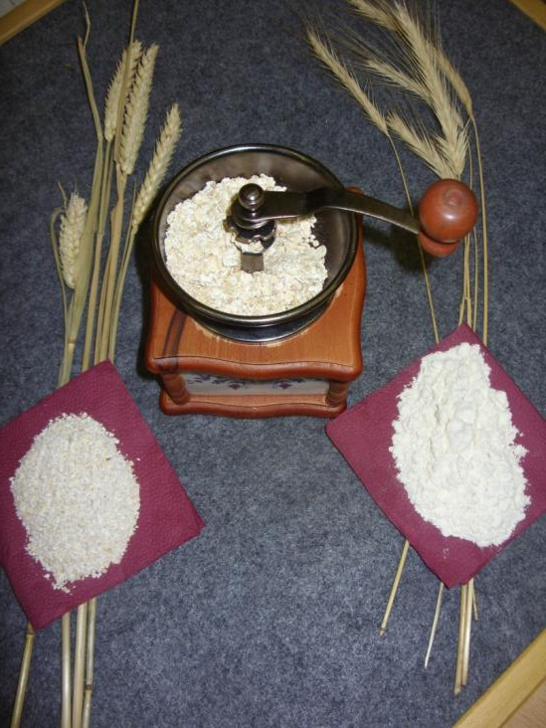
Сколько рук его растило,
Охраняло, берегло!
Ведь не сразу стали зерна
Хлебом – тем, что на столе!

Slide 30
СПАСИБО ЗА ВНИМАНИЕ!

